Slide 1

Hlášení nežádoucích účinků
Ing. Kristína Vavrušková
Oddělení farmakovigilance
SÚKL

Slide 2
Obsah prezentace
Hlášení nežádoucích účinků
Definice hlášení NÚ, kritéria pro validní hlášení
Rozdělení hlášení
3. Pravidla pro reporting na SÚKL, do EV; časové lhůty
Způsob hlášení na SÚKL
EudraVigilance – evropský FV systém
6. Hlášení ze studií a klinických hodnocení

Slide 3
Definice nežádoucí reakce (účinku) - ADR
Nežádoucím účinkem (Adverse Drug Reaction) humánního léčivého přípravku se rozumí odezva na léčivý přípravek, která je nepříznivá a nezamýšlená… ZoL §3 odst. (4)
Jsou zahrnuty NÚ vycházející ze situací:
Použití LP ve schválené indikaci
Použití LP v rozporu s registrací (off label use, overdose, abuse, misuse, medication error)
Zacházení s LP na pracovišti (occupational exposure)

Slide 4
Definice nežádoucí reakce (účinku) - ADR
Důraz na příčinnou souvislost (kauzalitu) mezi NÚ a podaným LP: … odezva na léčivý přípravek, která je nepříznivá a nezamýšlená…
Pozor – rozlišovat ADR a AE !!
Nežádoucí příhodou (Adverse Event) se rozumí nepříznivá změna zdravotního stavu postihující pacienta nebo subjekt hodnocení, který je příjemcem léčivého přípravku,… i když není známo, zda je v příčinném vztahu k léčbě tímto přípravkem … ZoL §3 odst. (5)

Slide 5
Definice hlášení nežádoucí reakce - ICSR
Hlášení NÚ – ICSR (Individual Case Safety Report) představuje definovaný formát a obsah hlášení jednoho nebo více NÚ, které se staly jednomu pacientovi po užití LP (nebo účinné látky) v určitém čase (at a specific point of time) … GVP Module VI kap. VI.A.2.5.

Slide 6
Hlášení nežádoucí reakce – kritéria validity
Kritéria platnosti hlášení podezření na NÚ (GVP Module VI):
nejméně jeden identifikovatelný hlásitel (nejlépe kontaktovatelný)
právě jeden identifikovatelný pacient
nejméně jeden podezřelý LP
nejméně jeden NÚ (ADR)
Pokud některé z kritérií chybí – hlášení není validní a nehlásí se (ale evidence i těchto hlášení je nutná)

Slide 7
Kritéria validity - hlásitel
nejméně jeden identifikovatelný hlásitel (primary source) – s povinně uvedenou informací o:
E2B reporter qualification:
Lékař
Lékárník
Jiný zdravotnický pracovník
Právník
Consumer (dříve patient) - jiný nezdravotnický pracovník
zemi původu hlásitele (Primary source country)

Slide 8
Kritéria validity - hlásitel
nejméně jeden identifikovatelný hlásitel (primary source)
s výhodou kontaktovatelný – pro případ nutnosti doplnění hlášení (Follow-up)
Hlásitel neposkytne svoje kontaktní údaje – stačí mít informaci o organizaci, která kontakt s hlásitelem zabezpečí – v tom případě by měla být v hlášení identifikovatelná tato organizace
Notes:
Identifiable organization – VI.B.2 Validation of report – probrat se Zuzkou

Slide 9
Kritéria validity - hlásitel
nejméně jeden identifikovatelný hlásitel (primary source)
hlášení z monitoringu literatury:
(první) autor publikace je hlásitelem ICSR
Jde o HCP hlásitele
Země původu hlásitele není zemí, kde je časopis vydáván, ale země, odkud autor pochází (adresa autora článku)!
Notes:
Identifiable organization – VI.B.2 Validation of report – probrat se Zuzkou

Slide 10
Kritéria validity - pacient
právě jeden identifikovatelný pacient – identifikace pacienta alespoň jedním z údajů:
iniciály
datum narození
věk
věková skupina (dítě, adolescent, dospělý….)
pohlaví
identifikačním číslem pacienta (GP No, Hospital No)
Čím víc údajů, tím líp – pro detekci duplikátů

Slide 11
Kritéria validity – podezřelý LP
nejméně jeden podezřelý LP – účinná látka (AS) nebo léčivý přípravek (LP)
Podezření na souvislost mezi NÚ a AS nebo LP
Přípravky podávané pacientovi – charakteristika role LP:
Podezřelý (Suspect)
Interagující (Interacting)
Souběžně podávané (Concomitant)
Platné hlášení – alespoň jeden podezřelý nebo dva interagující AS/LP

Slide 12
Kritéria validity – nežádoucí reakce
nejméně jedna nahlášená nežádoucí reakce (NÚ)
Související s podanou účinnou látkou (AS) nebo LP!
Vyhodnocení kauzality na úrovni reportéra i na úrovni MAHa:
Spontánní hlášení mají kauzalitu danou samotným nahlášením, i když není v textu přesně uvedeno
Vyhodnocení se nemusí shodovat!
Pokud reportér nebo MAH souvislost vidí - je hlášení reportovatelné
Pokud reportér explicitně uvede, že vylučuje souvislost mezi NÚ a LP a organizace (MAH nebo RA) s tím souhlasí – hlášení není platné (nemá reakci) a nehlásí se nikam dál

Slide 13
Hlášení nežádoucí reakce
Co tedy je a co není hlášením NÚ?
Důležité posouzení pro rozhodnutí, zda je reportovatelné:
Jedno z kritérií chybí – hlášení není platné:
Chybí pacient: … slyšel jsem, že někoho po LP X bolela hlava…
Chybí LP/AS: … měl jsem vyrážku po antibiotikách …
Chybí reakce: … po léku X mi bylo hrozně špatně (nespecifikovaný NÚ) ….. Po léku Y jsem skončil v nemocnici….. Bral lék Z a pak zemřel…(podány jen okolnosti NÚ, ne NÚ)
Výjimka!: náhlá smrt (MedDRA termín sudden death) – se považuje za reportovatelnou, i když žádná jiná reakce uvedena není

Slide 14
Hlášení nežádoucí reakce
Co tedy je a co není hlášením NÚ?
Hlášení je nutno rozeznat, i když nemá formu hlášení
je skryto v dotazu mailem: … beru LP X a na ruce se mi objevily se velké puchýře. Je možné, že je to po vašem LP? Mám jej vysadit? ..
v dotazu telefonickém
součást nahlášené stížnosti s podezřením na závadu v jakosti LP
ve zprávě v ne-odborném tisku (v médiích obecně): Zneužívání léků s účinnou látkou Y mladistvými – dejte pozor na své děti!

Slide 15
Hlášení nežádoucí reakce
Co udělat s hlášením from other sources? (GVP Module VI VI.C.2.2.3)
Other sources = non medical sources (tisk, média, internet)
evidovat
posouzení, jestli jde o validní hlášení (4 kritéria)
pokud ano – vytvořit hlášení
pokud ne – dokumentovat snahu získat doplňující informace
bráno jako spontánní hlášení

Slide 16
Hlášení nežádoucích účinků:
Hlášení nežádoucích účinků
Rozdělení hlášení NÚ

Slide 17
Rozdělení hlášení NÚ
Dle závažnosti hlášeného NÚ:
Závažné – je hlášen NÚ, který způsobí smrt pacienta, ohrožení života, vyžaduje hospitalizaci či prodloužení hospitalizace, způsobí trvalé či významné poškození zdraví nebo vrozenou vadu u potomků (seriousness criteria)
- kritérium Other, medically important – bez výstupů výše, ale posouzeno jako potenciálně k nim vedoucí
Nezávažné – hlášen jiný než závažný NÚ

Slide 18
Rozdělení hlášení NÚ
Závažné NÚ - kategorie Other, medically important = Jiné lékařsky významné
pro posouzení a hodnocení závažnosti NÚ – referenční dokument MedDRA Important Medical Events (IME) příslušné verze na http://www.ema.europa.eu/ přes Human regulatory – Pharmacovigilance – EudraVigilance – System overview – IME list
SÚKL: pro určení závažných NÚ po vakcínách – WHO klasifikace ve spolupráci s odborníky v oblasti očkování
Informační zpravodaj Nežádoucí účinky léčiv 2/2015
http://www.sukl.cz/sukl/informacni-zpravodaj-nezadouci-ucinky-leciv-5-2015

Slide 19
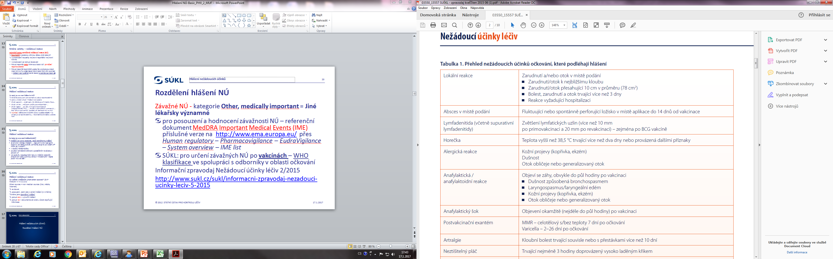
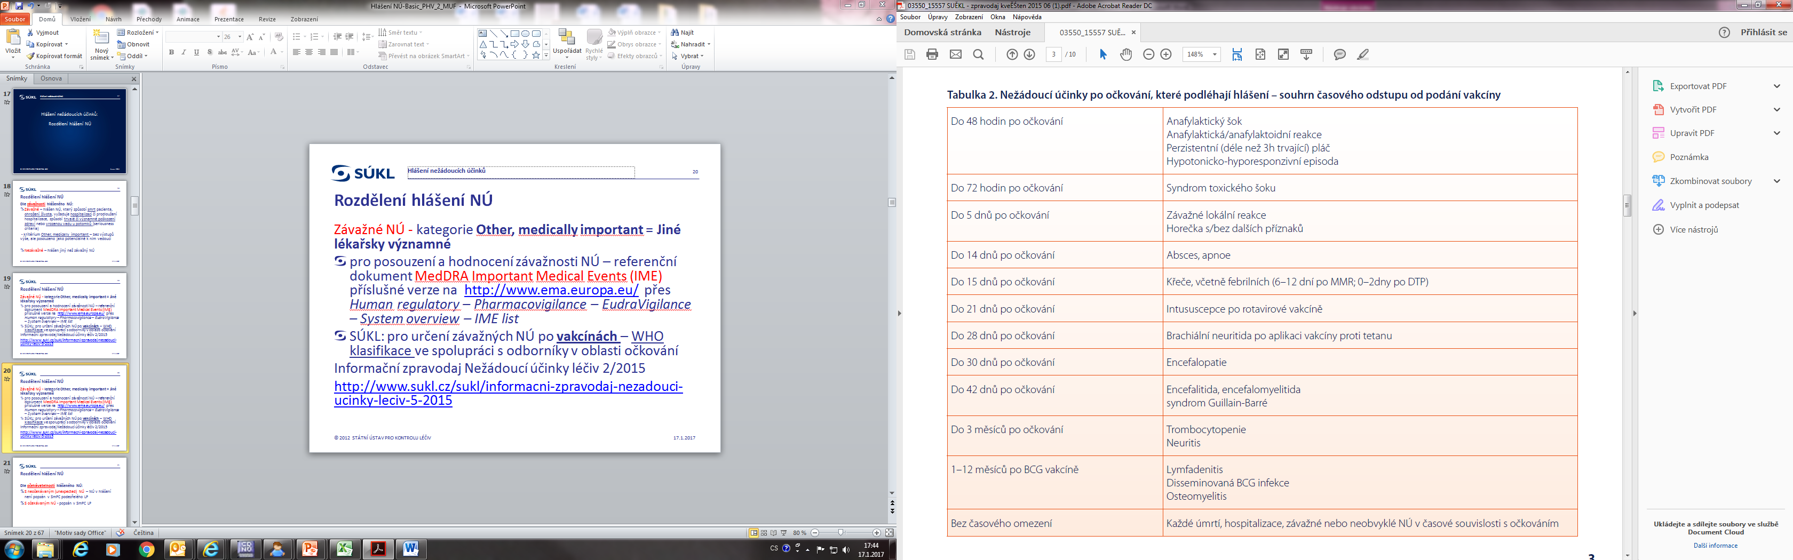
Rozdělení hlášení NÚ – hlášení na vakcíny

Slide 20
Rozdělení hlášení NÚ
Dle očekávatelnosti hlášeného NÚ:
S neočekávaným (unexpected) NÚ – NÚ v hlášení není popsán v SmPC podezřelého LP
S očekávaným NÚ - popsán v SmPC LP

Slide 21
Rozdělení hlášení NÚ
Dle typu hlášení (report type):
Spontánní (Spontaneous) – spontánní, nevyžádané nahlášení podezření na NÚ LP zdravotnickým pracovníkem (HCP) nebo pacientem regulační autoritě nebo MAH
Ze studie (Report from study) – tzv. vyžádaná (solicited) hlášení NÚ LP z organizovaných systému sběru dat:
klinická hodnocení, neintervenční studie, registry, pacientské programy, dotazníky pacientům a lékařům
v hlášení nutno specifikovat Typ studie (Study Type)
Jiné (Other)
Není známo odesílateli (Not available to sender)

Slide 22
Rozdělení hlášení NÚ
Dle typu hlásitele (reporter qualification):
Healthcare Professional Reports (HCP) reports - hlášení odeslaná
lékařem
lékárníkem
jiným zdravotníkem (sestra, RTG laborant...)
Non – HCP reports neboli Consumer reports – hlášení odeslaná ne-zdravotníkem (consumer, dříve patient): pacient, příbuzný - rodič, přítel, ošetřovatel (carer), právník, policista

Slide 23
Rozdělení hlášení NÚ
Důležité pro Non – HCP reports
nutno vždy upřesnit, jestli je lékařsky ověřeno nebo ne (položka Medically Confirmed – Yes/No)
Ověření:
kontaktem s HCP, na kterého pacient poskytne kontakt
ze zaslané zdravotnické dokumentace, pokud z ní vyplývá příčinná souvislost mezi NÚ a podaným LP nebo potvrzuje výskyt NÚ
Pro HCP hlášení – toto pole se nevyplňuje!

Slide 24
Hlášení nežádoucích účinků:
Hlášení nežádoucích účinků
Požadavky na hlášení NÚ LP na SÚKL

Slide 25
Požadavky na hlášení NÚ LP na SÚKL
Vychází z legislativního základu:
Novela Zákona o léčivech č.378/2007 Sb.– implementace Nařízení Evropského parlamentu a Rady (EU) č.1235/2010 a Směrnice Evropského parlamentu a Rady 2010/84/EU
§93a: zaznamenávání a hlášení podezření na NÚ z pohledu držitele registrace LP – odst.(2) a odst.(5)
§93b: hlásitel a poskytnutí součinnosti Ústavu
§93c: SÚKL a hlášení podezření na NÚ

Slide 26
Požadavky na hlášení NÚ LP na SÚKL
Novela zákona o léčivech č.378/2007 Sb.:
§93a odst. (5): .. Do doby zprovoznění databáze Eudravigilance …. + pravidla a časové limity pro odesílání závažných hlášení ze strany MAH v přechodném období – platné pro ČR:
…. hlásit podezření na závažné NÚ, které bylo zaznamenáno v České republice…..
Podstatný údaj: země výskytu NÚ (occurence country)
PLATÍ V SOUČASNOSTI

Slide 27
Požadavky na hlášení NÚ LP na SÚKL
Novela zákona o léčivech č.378/2007 Sb.:
§93a odst. (2): pravidla a časové limity pro odesílání závažných a nezávažných hlášení z EU, resp. ze třetích zemí – po ukončení přechodného období (od zprovoznění nové db EudraVigilance):
centralizovaný reporting všech účastníků FV systému jen do EV db
ZATÍM NEPLATÍ !
Platnost předpokládána od 11/2017 (?)

Slide 28
Požadavky pro hlášení NÚ LP zaznamenaných na území ČR:
Hlášení nežádoucích účinků
Přechodné období: 07/2012 – do zprovoznění nové EV db
Od zprovoznění nové EV db
Všechna závažná CZ hlášení:
Ano- nahlásit na SÚKL do 15 dnů
Všechna nezávažná CZ hlášení:
Ne - nehlásit ani na SÚKL ani do EV db, zpracovat do PSURu, resp. poskytnout SÚKLu na požádání
Non EU závažná hlášení:
nehlásit na SÚKL, ale hlásit přímo do EV db do 15 dnů, pokud je dotčený LP registrován i v ČR
Všechna závažná hlášení:
hlásit přímo do EV db do 15 dnů
Všechna nezávažná hlášení:
hlásit přímo do EV db do 90 dnů

Slide 29
Požadavky na hlášení NÚ LP:
na SÚKL: více na FAQ na webu SÚKL:
http://www.sukl.cz/leciva/hlaseni-nezadoucich-ucinku
Přehled požadavků jednotlivých MS v rámci EU pro přechodné období (z webu EMA):
http://www.ema.europa.eu/docs/en_GB/document_library/Regulatory_and_procedural_guideline/2012/05/WC500127657.pdf

Slide 30
Hlášení nežádoucích účinků:
Hlášení nežádoucích účinků
EudraVigilance

Slide 31
EudraVigilance (EV) = European Union Drug Regulating Authorities Pharmacovigilance
Hlášení nežádoucích účinků
Celoevropská elektronická síť pro výměnu hlášení NÚ mezi partnery systému zabezpečeným způsobem
Partneři: EMA, NCAs (SÚKL), MAHové, sponzoři KH
Registrace partnera s EMA – 1.krok – postup podle instrukcí http://www.ema.europa.eu/ema/index.jsp?curl=pages/regulation/general/general_content_000687.jsp&mid=WC0b01ac0580a69262
EMA přidělí jednoznačné ID – s tímto ID pak registrace se SÚKL

Slide 32

EudraVigilance (EV)
Hlášení nežádoucích účinků
EMA gateway – centrální uzel pro přeposlání xml hlášení podle ID účastníka
vlastní gateway MAHa nebo WebTrader (free software pro menší až střední firmy)
jednotný formát hlášení NÚ ICH E2B R2 v současnosti, od 11/2017 možno i formát ICH E2B R3
Od 11/2017 jsou všichni EV účastníci povinni hlášení ve formátu R3 PŘJMOUT !
MedDRA terminologie (reakce, indikace, testy anamnéza…)
Kódované číselníky (léková forma, cesta podání, reaction outcome, pohlaví, věková skupina, jednotky)

Slide 33
EudraVigilance (EV)
Hlášení nežádoucích účinků
EV Gateway
EVPM
EVCTM
Hlášení od NCA
Hlášení od MAH

Slide 34
Hlášení nežádoucích účinků:
Hlášení nežádoucích účinků
Hlášení NÚ na SÚKL

Slide 35
Jak hlásit NÚ na SÚKL
Popsán v Pokynu SÚKLu PHV – 4
http://www.sukl.cz/leciva/phv-4-verze-5 (nová verze!)
Požadavky pro hlášení v CZ
v CZ i EN verzi
Co dělat v případě technického výpadku na straně SÚKL
MAH posílá hlášení výlučně elektronicky v systému EudraVigilance, ve formátu definovaném pokynem ICH E2B(R2), jehož jednotlivé položky jsou popsány pokynem ICH M2 a upřesněny pokyny EMA
MAH posílá hlášení jenom v EN jazyce

Slide 36
Jak hlásit NÚ na SÚKL
Tři fáze změněny na dvě: testovací prostředí EMA je zavřené
REGISTRACE
TESTOVÁNÍ
PRODUKCE

Slide 37

Jak hlásit NÚ na SÚKL - registrace partnera se SÚKL
  Registrační formulář - součást PHV-4 ve formátu Excel
v CZ i EN verzi
MAH posílá elektronicky v xls formě na el.icsr@sukl.cz
    načítá se přímo do db SÚKL
    propojí přípravky MAHa s ID MAHa
zároveň podepsaný v papírové formě poštou (postačí naskenovaný formulář e-mailem)

Slide 38
Jak hlásit NÚ na SÚKL - registrace partnera se SÚKL
xls registrační formulář MAHa obsahuje 4 listy
Jméno a adresa žadatele - odpovídají stavu v registrační dokumentaci
Žadatel je -
  držitelem - registrované přípravky
  jenom zadavatelem KH bez reg. LP – nemusí na SÚKL nic hlásit ani se registrovat!
ID - ID přidělené v systému EudraVigilance
Datum : datum přidělení ID v EV
Typ registrace: WebTrader / Estri

Slide 39
Jak hlásit NÚ na SÚKL - registrace partnera se SÚKL
Odpovědné osoby a jejich funkce pro EV:
  QPPV – nese konečnou odpovědnost za správnost údajů!
  osoby odpovědné za zasílání a příjem hlášení z ČR – i tzv. 3. strana
  osoby odpovědné za řešení technických potíží, včetně testování – i tzv. 3. strana
specifikace jednotlivých kroků, zejm. data zahájení zasílání a příjmu hlášení

Slide 40
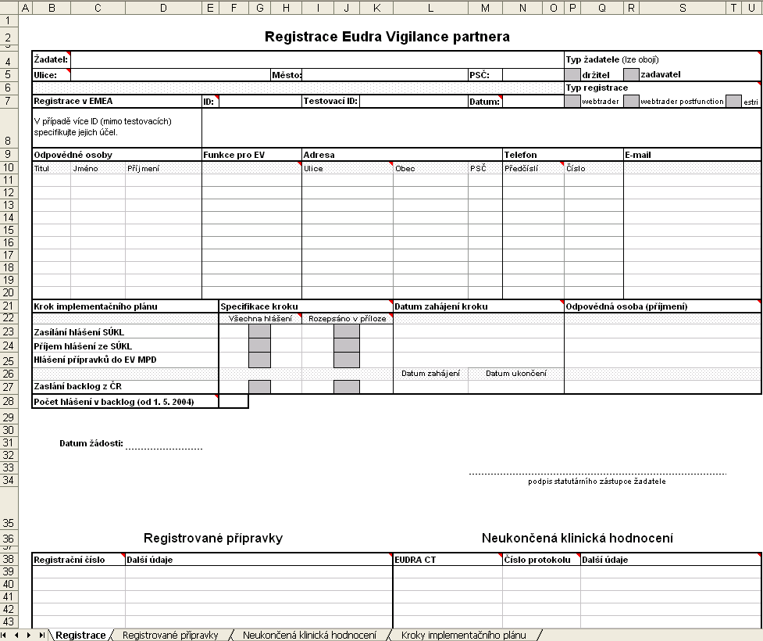
Legislativa ČR

Slide 41
Jak hlásit NÚ na SÚKL - registrace partnera se SÚKL
Další technické detaily reg. formuláře – doladěno při registraci
Pro propojení přípravků s ID MAHa v systému SÚKL uvádět na každý řádek jedno reg. číslo LP , bez vynechávání řádků a psaní komentářů
Jakékoliv změny údajů – zaslat na SÚKL aktualizovaný formulář e-mailem (elektronicky)
MAH má více EV IDs – pro každé ID = 1 formulář

Slide 42
Jak hlásit NÚ na SÚKL - registrace partnera se SÚKL
Převedení registrace přípravku na jiného
držitele - jak postupovat?
  v okamžiku převedení farmakovigilančních povinností na nového držitele je nutno zajistit, aby hlášení ze SÚKL byla adresována jemu a ne původnímu držiteli.
  proto musí být zaslány aktualizované registrační formuláře jak původního, tak nového držitele

Slide 43
Jak hlásit NÚ na SÚKL - testování
Testování na straně EMA zastaveno v září 2016, následně i ze strany SÚKL (možno testovat po dohodě ve výjimečných případech)
Nová EV Gateway – pro formát R2 i R3 hlášení
Obnovení test prostředí EMA – 06/2017 – testování všech účastníků EV s EMA (MAH Gateway i EV WEB uživatelé i SÚKL) – testování pro R3 i R2 formát hlášení (R2 nutno předem domluvit)
Testování se SÚKL pro MAHy zbytečné – MAH posílá hlášení jen do EV db po zprovoznění EV db (asi od 11/2017)

Slide 44
Způsob hlášení NÚ na SÚKL - produkce
V rámci produkční fáze na SÚKL posílat ICSRs:
v této chvíli (přechodné období):
v požadované časové lhůtě
ve shodě s EV Business Rules – dodržet povinná pole a definovaný formát R2 polí – hlášení neprojdou přes validaci systému
na produkční ID SÚKLu – CZSUKL
SÚKL hlášení přeposílá do EV db – ponecháno WWU ID hlášení MAHa

Slide 45
Způsob hlášení NÚ na SÚKL - produkce
ICSR je určeno jednoznačným identifikátorem hlášení (WWU ID) – pole A.1.10.1/2 v R2:
WWU ID hlášení má standardní tvar, musí mít 3 části oddělené pomlčkami, např.
CZ-CZSUKL-16000001
správně určit typ hlášení (Report type)- určuje, kam se hlášení odešle, jak se vyhodnocuje

Slide 46
Způsob hlášení NÚ na SÚKL - produkce
Důraz na kvalitu hlášení NÚ:
obsahovou úplnost
konzistentní údaje
přesnost zadání do strukturovaných polí
… jen tak jsou data smysluplná pro zpracování..
Follow-up (doplnění) k iniciálnímu hlášení při:
Chybějících kritériích pro validní hlášení
Nekonzistentních nebo si odporujících informacích v hlášení
Nepřesnostech
Zaslán v nové verzi hlášení – je zachováno WWU ID hlášení

Slide 47

Centrální databáze NÚ SÚKL
Hlášení nežádoucích účinků
CDNÚ (Centrální databáze nežádoucích účinků)
zákonná povinnost SÚKL (ZoL §90 odst (1)a) a §93c) hlášení NÚ
přijímat
evidovat
zpracovat a uchovávat
přeposlat dále…..
Materiál pro práci FV hodnotitelů

Slide 48
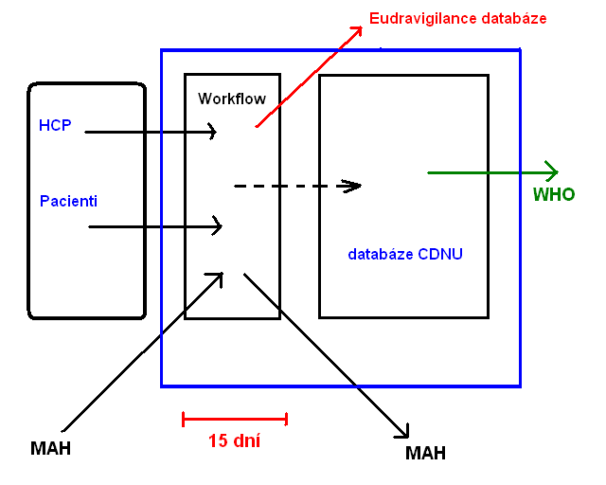
CDNÚ model – toky hlášení
Hlášení nežádoucích účinků

Slide 49

Výstupy z CDNÚ
Hlášení nežádoucích účinků
CDNÚ – trackování a dohledání zaslaných hlášení
přes analytický modul BI CDNÚ:
  Pro hodnotitele FV týdenní a roční výpisy
  Roční statistika hlášení
  Měsíční výpisy pro LP v SpLP
  Na základě žádosti:
    pro Oddělení závad v jakosti
    pro MAHy – na základě žádosti
    pro lékaře, odborné pracovníky, pacienty

Slide 50
Hlášení nežádoucích účinků:
Hlášení nežádoucích účinků
EV DAS a EV Access Policy

Slide 51
EudraVigilance (EV) a EVDAS
Hlášení nežádoucích účinků
EV Gateway
EVPM
EVCTM
Hlášení od NCA
EVDAS
Hlášení od MAH

Slide 52
EV Data Analysing System (EV DAS)
Hlášení nežádoucích účinků
SW nástroj nad EV db – pro analytické zpracování dat v EV db a detekci FV signálů
Současnost:
Omezený přístup k datům – možný jen pro EMA, NCAs
Neomezený přístup (agregovaná data):
http://www.adrreports.eu/ - kdokoliv
Blízká budoucnost:
Požadavek FV legislativy pro MAHy: monitorovat data, ke kterým mají přístup v EV db, pro získání bezpečnostních signálů – ty hlásit do EMA a NCAs - změna EV access policy (MAHové musí mít přístup k EV datům)

Slide 53
EMA access policy – přístup k EV datům v EVDAS
Hlášení nežádoucích účinků
Rozdělení do Stakeholder Groups: I – VI
MAH: Stakeholder Group III
Přidělení míry přístupu:
Level 1: Subset of ICSR data (www.adrreports.eu )
Level 2A: Extended subset of ICSR data
Level 2B: jako Level 2A plus Case narrative (v podstatě téměř plné hlášení)
Level 3: All ICSR data elements – pro MLM hlášení v EV db a pro hlášení, která poslal do EV MAH sám (Sender based)
Notes:
To je i chvíle, kdy vstupuje v platnost MAH signal mngmt proces!!!!

Slide 54
EMA access policy – přístup k EV datům v EVDAS
Hlášení nežádoucích účinků
Přístup k FV datům pro MAHy – pro zajištění plnění FV povinností MAHů dle nové legislativy
MAH: nastavení nových a funkčních procesů pro:
Monitorování FV dat z EV db i db vlastní
Detekce signálů a jejich reportování dále (EMA, SÚKL)
Přístup MAH do EVDAS: autorizovaný přístup (přidělený username a password z EMA) – zažádat o něj přes QPPV
Vstoupí do praxe 6 měsíců po prohlášení EV MB o úspěšném ukončení auditu a plné funkčnosti EV db – předpoklad 11/2017
Školení EMA pro MAHy ! – sledovat EMA web (EudraVigilance training)
Notes:
To je i chvíle, kdy vstupuje v platnost MAH signal mngmt proces!!!!

Slide 55
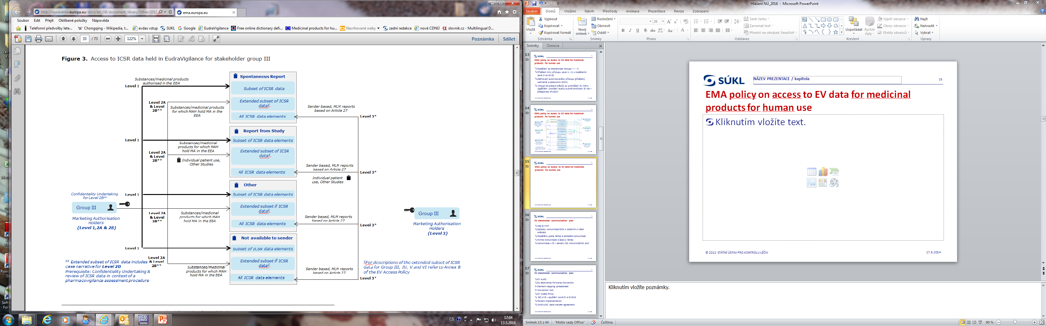
EMA access policy – přístup k EV datům v EVDAS
Hlášení nežádoucích účinků

Slide 56
EudraVigilance (EV) db – duplicitní hlášení
Hlášení nežádoucích účinků
NÚ jako ICSR nahlášen z více zdrojů – duplicitní hlášení
Snaha vyloučit duplicitní hlášení z analýzy dat (EV db, CDNÚ)
Proces detekce duplikátů – EMA i SÚKL
SÚKL – automatický algoritmus i manuálně, kandidáti na duplikáty – sjednocení informací do Master case, ten odeslaný do EV db
EMA – z duplikátů nové hlášení pod novým číslem
Spolupráce s MAH

Slide 57
EudraVigilance (EV) db – nulifikace hlášení
Hlášení nežádoucích účinků
Nulifikace hlášení v EV db – zneplatnění ICSR – hlášení deaktivováno
Především v případě , že hlášený NÚ již prokazatelně byl odeslán do db (jako jiné hlášení, s jiným číslem)
Nulifikovat hlášení může jen ten, kdo jej vytvořil – z pohledu EMA, kdo první poslal do EV db (…. problém)
Nevratný proces – není možné změnit status zpět
Nulifikovaná hlášení nejsou ve výstupech EVDAS
Nulifikace přesně podle pravidel ! – daných scénářů – dle VI.Appendix 5 dokumentu GVP Module VI
Snaha vyloučit duplicitní hlášení z analýzy dat (EV db, CDNÚ)

Slide 58
Hlášení nežádoucích účinků:
Hlášení nežádoucích účinků
Hlášení NÚ ze studií

Slide 59
Hlášení NÚ ze studií - pravidla
Hlášení nežádoucích účinků
Typ hlášení (Report Type) – Spontánní, Ze studie
Hlášení Ze studie – tzv. vyžádaná hlášení, nutno vyplnit Typ studie :
Běžná aplikace – z PSP – do modulu EVPM přes SÚKL
Ostatní – NPSB, PASS – do modulu EVPM přes SÚKL
Klinické hodnocení – z KH dle nového pokynu KLH-21 přímo do modulu EVCTM

Slide 60
Hlášení NÚ ze studií - pravidla
Hlášení nežádoucích účinků
Vyžádaná hlášení (Ze studie) – pravidla v GVP Module VI.C.1.2.1.
Typ studie Ostatní – NPSB, PASS – do modulu EVPM přes SÚKL
Nutná souvislost NÚ s LP studijní medikace!
Pokud souvislost není – nejde o hlášení ze studie
Uvedeno zhodnocení příčinné souvislosti LP a NÚ – musí být pozitivní (reportér nebo MAH)

Slide 61
Hlášení NÚ ze studií - pravidla
Hlášení z KH - NÚ souvisí s některým IMP - souvislost daná zkoušejícím
IMP = studijní medikace: testovaný LP i komparátor
Reakce na IMP závažná a neočekávaná – zadavatel hlásí SUSAR
SUSARy do EVCTM podle pravidel a požadavků pro hlášení z KH (povinné položky: causality assessment, musí být alespoň jedno hodnocení jako Related, Eudra CT, účinné látky pro podezřelé LP)
Reakce je očekávaná nebo nezávažná – hlášení patří do DSUR

Slide 62
Hlášení NÚ ze studií - pravidla
Hlášení nežádoucích účinků
Hlášení z KH – na ID EVCTMPROD
Speciální EV Business Rules Vyžádaná hlášení (Ze studie) – pravidla v GVP Module VI.C.1.2.1.
Nutná souvislost NÚ s LP studijní medikace!
Pokud souvislost není – nejde o hlášení ze studie
Uvedeno zhodnocení příčinné souvislosti LP a NÚ – a musí být pozitivní (reportér nebo MAH) Ostatní – NPSB, PASS – do modulu EVPM přes SÚKL

Slide 63
Hlášení NÚ ze studií - pravidla
Pokud nežádoucí reakce nesouvisí s žádným IMP – hlásí se do postmarketingového modulu EVPM
Souvislost opět daná zkoušejícím a pokud je tato s IMP vyloučena, nikdo mimo dané KH nemůže kauzalitu měnit
Hlášení z KH se hlásí do EVPM v případě, že jediným podezřelým LP, který souvisí s pozorovaným NÚ, je LP podaný pacientovi mimo protokol studie, jde o non IMP (Directive 2001/83/EC)
Toto hlášení nehlásí zadavatel
Hlášení podává zkoušející lékař přímo na SÚKL nebo držiteli podezřelého LP - spontánní hlášení

Slide 64
Hlášení nežádoucích účinků:
Hlášení nežádoucích účinků
Důležité odkazy a dokumenty

Slide 65
Důležité odkazy a dokumenty:
SÚKL: http://www.sukl.cz/leciva/farmakovigilance
SÚKL: http://www.sukl.cz/leciva/phv-4-verze-5
EMA: GVP Module VI – Management and reporting of adverse reactions to medicinal products http://www.ema.europa.eu/docs/en_GB/document_library/Scientific_guideline/2014/09/WC500172402.pdf
EMA – EudraVigilance http://www.ema.europa.eu/ema/index.jsp?curl=pages/regulation/general/general_content_000679.jsp&mid=WC0b01ac05800250b5

Slide 66
Důležité odkazy a dokumenty:
EMA: Revised EV Access Policy: http://www.ema.europa.eu/docs/en_GB/document_library/Other/2015/12/WC500199048.pdf
EMA: Revised EudraVigilance Stakeholder Change Management Plan http://www.ema.europa.eu/docs/en_GB/document_library/Regulatory_and_procedural_guideline/2015/10/WC500196029.pdf

Slide 67

Děkujeme za pozornost
Státní ústav pro kontrolu léčiv
Šrobárova 48, 100 41 Praha 10
tel.: +420 272 185 111
fax: +420 271 732 377
e-mail: posta@sukl.cz

